Slide 1


PLAN DE NEGOCIO PIZZALEGRO
UNIVERSIDAD PRIVADA “JOSÉ CARLOS MARIÁTEGUI”
FACULTAD DE CIENCIAS JURÍDICAS, EMPRESARIALES Y PEDAGÓGICAS
“Pizzalegro”
EXPOSITOR: SANDRA MONTELUISA CAHUAZA
CARRERA: INGENIERIA COMERCIAL

Slide 2

INVESTIGACIÓN DE MERCADO
Análisis del Sector:
El sector de las pizzas en la ciudad de Ilo, había tenido a través de los años un lento dinamismo, no contaba con la infraestructura adecuada y la ciudad era muy pequeña.
Sin embargo, debido al crecimiento por el cual ha atravesado la ciudad, diferentes factores como el cambio en el estilo de vida y los hábitos alimenticios, una mayor población de mujeres trabajando fuera de casa, una mejora en la situación económica del país y un aumento considerable de turistas en la región han beneficiado el desarrollo del negocio de los restaurantes de comidas rápidas.

Slide 3
INVESTIGACIÓN DE MERCADO
Análisis del mercado
El mercado objetivo seleccionado se debe a la capacidad económica de los consumidores de los segmentos A y B, dentro de las comidas rápidas las pizzas son más costosas, debido a su tamaño y al tipo de ingredientes que requiere para su preparación.
Además del costo que significa la prestación de un servicio de calidad.

Slide 4
INVESTIGACIÓN DE MERCADO
Tamaño del mercado:
De acuerdo con las cifras del INEI para el año 2015 los segmentos A y B de la ciudad de Ilo contaban con una población total de 73.397 habitantes. De los cuales para el segmento B (un total de 43.140 personas) y para es segmento A ( un total de 29.730 habitantes).

Slide 5
INVESTIGACIÓN DE MERCADO
Análisis de la competencia:
Competidores regionales:
- El Tablón Fast Food Center: Cuenta con servicio a domicilio, páginas web, variedad en la carta, cupones promocionales en el directorio telefónico, atención las 24 hrs del día. Cuenta con 3 punto de venta (Arequipa, Tacna y Puno).
- Vizzios Pizza: Cuenta con dos puntos de venta (Moquegua e Ilo), ofrece amplio menú, servicio a domicilio, ofrece un espacio tranquilo para disfrutar en familia y con tranquilidad.

Slide 6
INVESTIGACIÓN DE MERCADO
Análisis de precios:
El valor de las pizzas:
- Porción individual oscila entre 4 y 6 soles
- Pizza pequeña oscila entre 11 y 17 soles
- Pizza mediana oscila entre 18 y 24 soles
- Pizza grande oscila entre 27 y 38 soles
- Pizza extra grande oscila entre 39 y 50 soles

Slide 7

PLAN ESTRATEGICO
Estrategia de distribución:
Ofrecerá a sus clientes comodidades en la forma de pago, la empresa manejará datafono inalámbricos para efectuar pagos en domicilios con tarjeta débito y crédito.
Estrategia de precio:
  El precio esta dado por el tamaño de la pizza sin importar el sabor, ya que se puede combinar dos sabores a un mismo precio.
  Estrategia de Promoción:
  Hacer conciencia con el cliente acerca de las ventajas que tiene la pizzería frente otras pizzería.

Slide 8
PLAN ESTRATEGICO
Estrategia de Comercialización:
Con el objetivo de garantizar la entrega de productos en un tiempo rápido. El repartidor portará con un celular para atender posibles problemas. De esta manera la empresa podrá asistir al repartidor y comunicarse con el para darle solución al problema y entregar a tiempo el pedido.
Estrategia de servicio:
Se les garantizará a los clientes que cualquier producto que no cumpla con los estándares de calidad establecidos (ejm. Alimentos quemados, con apariencia o elemento extraño) serán inmediatamente reemplazados por un mismo producto.

Slide 9
PROYECCIONES DE VENTAS
El método de proyección elegido fue el de Montecarlo, ya que por no haber datos históricos no se puede hacer uso de otro tipo de método. Montecarlo es ideal por haber un componente de incertidumbre.

Slide 10
ANALISIS DE MERCADO
“Pizzalegro”
OBJETIVO GENERAL:
Pizzalegro estará dirigido a los consumidores de pizza de los segmentos A y B de la cuidad de ILO.
  JUSTIFICACION:
  El mercado objetivo seleccionado se debe a la capacidad económica de los consumidores de dichos estratos, ya que dentro de las comidas rápidas la pizza es la más costosa de todas; debido a su tamaño y al tipo de ingredientes que se requieren para su preparación. Además del costo que significa la prestación de un servicio de calidad. El cual requiere de personal capacitado para la adecuada atención de los clientes tanto en los puntos de venta, como en el servicio a domicilio.

Slide 11
- TAMAÑO DE MERCADO:
De acuerdo con las cifras del INEI para el año 2015 los segmentos A y B de la ciudad de Ilo contaban con una población total de 73.397 habitantes. De los cuales para el segmento B (un total de 43.140 personas) y para es segmento A ( un total de 29.730 habitantes).
- CRECIMIENTO DEL SECTOR
Aunque se encuentra en su infancia, el sector de las comidas rápidas para el 2015 movió sus ventas al ritmo de la economía.
Creciendo a un promedio del 6.8% anual
- PERFIL DEL CONSUMIDOR:
Familias y Grupos de Amigos- Son grupos de personas amantes de la pizza que desean compartir un rato agradable y disfrutar del buen ambiente y la calidad del servicio.
- EJECUTIVOS
- ESTUDIANTES UNIVERSITARIOS

Slide 12
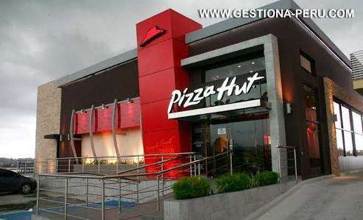
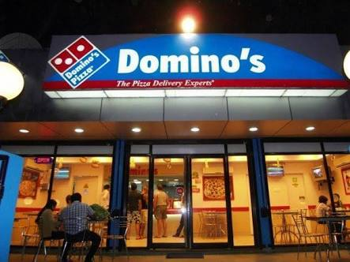

ANALISIS DE LA COMPETENCIA
COMPETIDORES PRINCIPALES
El sector de las pizzas en PERU es un mercado competitivo que se encuentra dividido en dos categorías. Esta división se expresa en las empresas nacionales y las firmas extranjeras con la presencia de las franquicias.

Slide 13
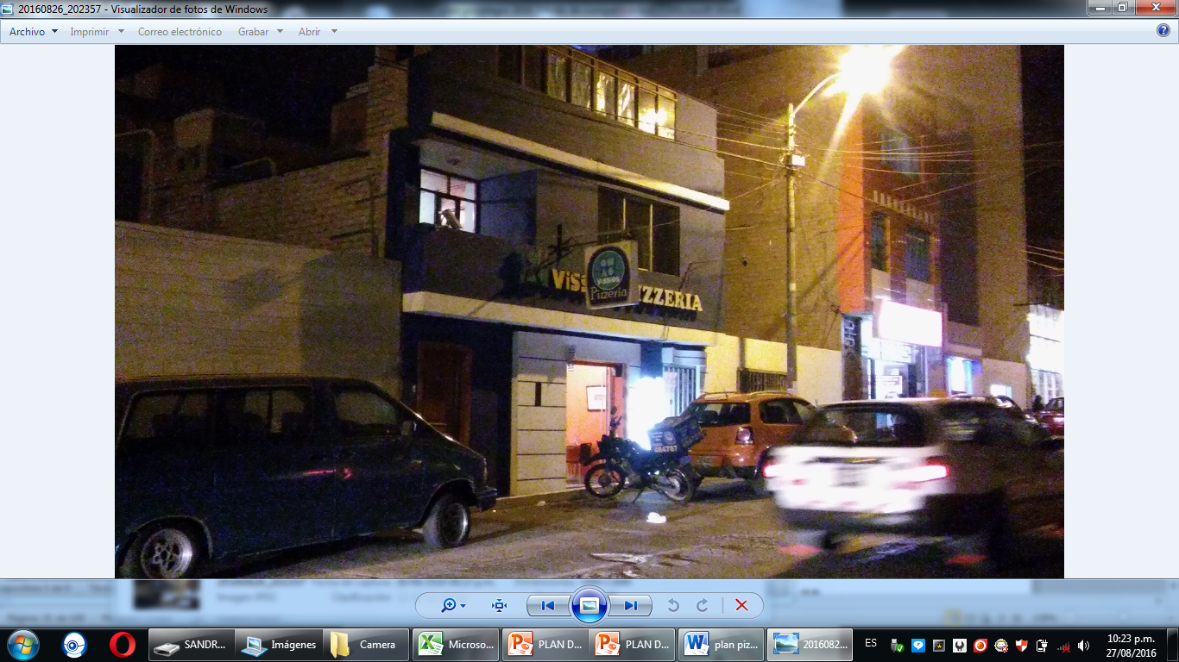
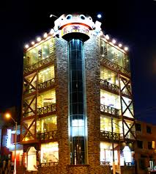
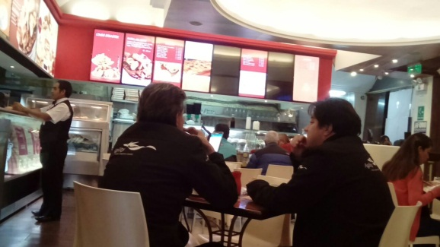
ANALISIS DE LA COMPETENCIA
COMPETENCIA REGIONAL:
El Tablón Fast Food Center: Cuenta con servicio a domicilio, páginas web, variedad en la carta, cupones promocionales en el directorio telefónico, atención las 24 hrs del día. Cuenta con 3 punto de venta (Arequipa, Tacna y Puno).
Vizzios Pizza: Cuenta con dos puntos de venta (Moquegua e Ilo), ofrece amplio menú, servicio a domicilio, ofrece un espacio tranquilo para disfrutar en familia y con tranquilidad.

Slide 14
Análisis de precios
El valor de las pizzas:
- Porción individual oscila entre 4 y 6 soles
- Pizza pequeña oscila entre 11 y 17 soles
- Pizza mediana oscila entre 18 y 24 soles
- Pizza grande oscila entre 27 y 38 soles
- Pizza extra grande oscila entre 39 y 50 soles
Pizzalegro: Manejará precios competitivos, ya que por el mismo valor de una pizza de la competencia, el cliente obtendrá un valor agregado como lo es el borde relleno de queso; además de manejar un diámetro más grande que la competencia en las pizzas grandes al mismo precio.

Slide 15
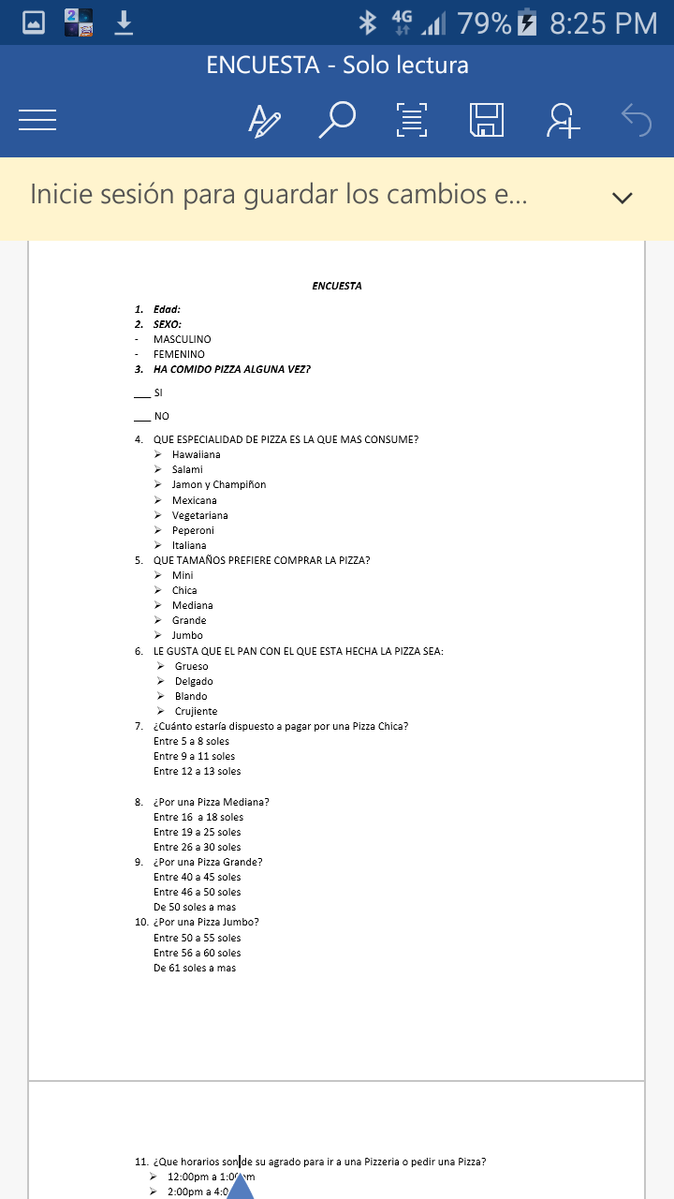
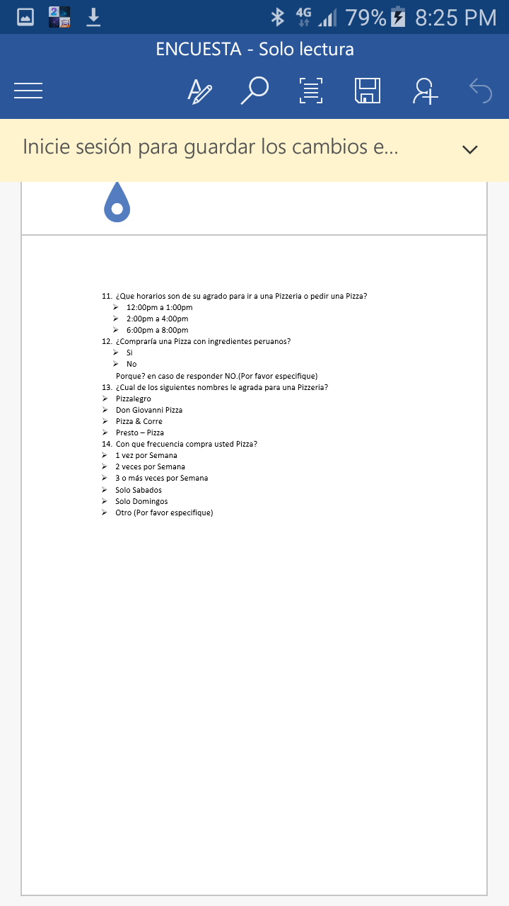
IMAGEN DE LA COMPETENCIA ANTE LOS CLIENTES
Con el fin de determinar cuál era la imagen de la competencia ante los clientes, se realizó un estudio de muestreo no probabilístico mediante una entrevista por detención en un reconocido centro comercial de la ciudad. La encuesta se llevó a cabo para conocer esto y se mostrara en los resultados de la encuesta.

Slide 16
EDAD
SEXO
Esta pregunta nos ayuda a segmentar mi mercado y poder desarrollar mis estrategias de marketing para esa edad.
Esta pregunta nos ayuda a segmentar mi mercado y poder desarrollar mis estrategias de marketing.

Slide 17
HA COMIDO PIZZA ALGUNA VEZ
QUE ESPECIALIDAD DE PIZZA ES LA QUE MAS CONSUME
Con esto podemos observar que la aceptación de nuestro producto es total en todo nuestro mercado, lo que nos queda a nosotros es diferenciarnos con respecto a la competencia.
Con esto nos va ayudar a conocer y mejorar nuestra línea de productos y aumentar los volúmenes de venta de nuestros productos

Slide 18
QUE TAMAÑO PREFIERE COMPRAR LA PIZZA
LE GUSTA QUE EL PAN CON EL QUE ESTA HECHA LA PIZZA SEA
Nos muestra la preferencia que más estaría dispuesto a consumir nuestros clientes y es en ello donde podemos centrar nuestra estrategia de promoción.
Nos da la preferencia sobre el gusto del cliente para poder hacer la elaboración de nuestros costos de materia prima

Slide 19
CUANTO ESTARIA DISPUESTO A PAGAR POR UNA PIZZA CHICA
POR UNA PIZZA MEDIANA
Nos da información importante de los precios que podemos colocar para este tipo de producto y con ello manejar y pensar en nuestra estrategia de precio.
Nos da información importante de los precios que podemos colocar para este tipo de producto y con ello manejar y pensar en nuestra estrategia de precio.

Slide 20
POR UNA PIZZA GRANDE
Nos da información importante de los precios que podemos colocar para este tipo de producto y con ello manejar y pensar en nuestra estrategia de precio.
POR UNA PIZZA JUMBO
Nos da información importante de los precios que podemos colocar para este tipo de producto y con ello manejar y pensar en nuestra estrategia de precio.

Slide 21
QUE HORARIO SON DE SU AGRADO PARA IR A UNA PIZZERIA O PEDIR UNA PIZZA
CUAL DE LOS SIGUIENTES NOMBRES LE AGRADA PARA UNA PIZZERIA
COMPRARIA UN PIZZA CON INGREDIENTE PERUANOS
CON QUE FRECUENCIA COMPRA USTED PIZZA

Slide 22
PLAN ESTRATEGICO
PLAN DE COMERCIALIZACION : Con el objetivo de garantizar la entrega de productos en un tiempo rápido. El repartidor portará con un celular para atender posibles problemas. De esta manera la empresa podrá asistir al repartidor y comunicarse con el para darle solución al problema y entregar a tiempo el pedido.
Estrategia de servicio : Se les garantizará a los clientes que cualquier producto que no cumpla con los estándares de calidad establecidos (ejm. Alimentos quemados, con apariencia o elemento extraño) serán inmediatamente reemplazados por un mismo producto.

Slide 23

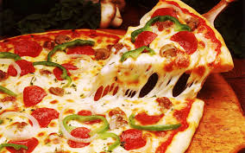
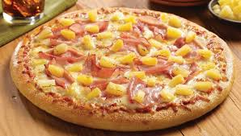
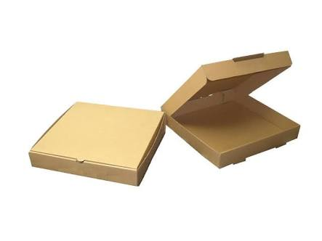

ESTRATEGIA DE MERCADO
    Concepto del producto o servicio: Pizzalegro será una compañía productora y comercializadora de alimentos con énfasis en las pizzas.
CARACTERÍSTICAS DEL PRODUCTO
- Pizzas: La pizza tendrá la forma tradicional redonda y será cortada en porciones triangulares individuales. Habrá ocho sabores de pizzas y tres tamaños:
- Empaque: Se manejará cajas rectangulares plegables de cartón corrugado C2 que son prácticas de transportar, protegen al producto y conservan el calor de los alimentos
“Pizzalegro”
- Postres y Bebidas

Slide 24


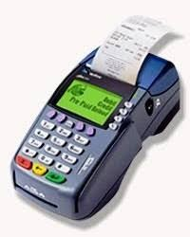
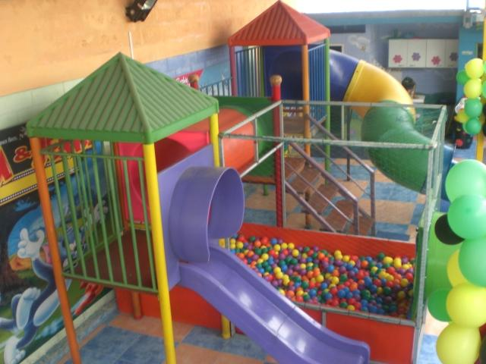
CARACTERÍSTICAS DEL SERVICIO
Borde Relleno de Queso
Servicio a Domicilio
Datafono Inalámbrico
Pizzalegro ofrecerá la modalidad del borde relleno de queso en las pizzas grandes y medianas únicamente
Pizzalegro se especializará en el servicio a domicilio con un corto tiempo de entrega en sus pizzas y sin recargo.
Se prestará el servicio de datafono inalámbrico para aquellas personas que realicen su pedido a domicilio.
Horario de Atención
La compañía brindará un espacio dentro del establecimiento para que los más pequeños puedan disfrutar y divertirse haciendo sus propias pizzas, con moldes de diferentes formas y tamaños
Un espacio para los más pequeños
Debido al alto costo salarial que representa para la empresa el extendido servicio de atención al cliente y los días festivos, ésta en un inicio abrirá al público en el siguiente horario Punto de Venta y Servicio a Domicilio
Martes a Sábado: 12:a.m. a 3:00 p.m. y 6:00 p.m. – 10:00 p.m.
Domingos: 11:00 a.m. – 4:00 p.m.
“Pizzalegro”

Slide 25
Estrategia de distribución
Estrategias de Ventas
  Pizzalegro ofrecerá a sus clientes comodidades en la forma de pago.
Distribución Física:
  Las ventas de los alimentos se realizarán únicamente en el punto de venta autorizado o a través del uso del servicio a domicilio ofrecido por la empresa.
Medio de Transporte
  Los alimentos serán transportados en motocicletas a través de la ciudad mediante el uso de cajones térmicos de fibra de vidrio que protegerán a los alimentos .

Slide 26
FORTALEZAS:
  Es una gran fuente generadora de empleo directo para la región ya que por tratarse de empleos sin salarios excesivamente elevados facilitarán el rápido crecimiento y expansión de nuevos puntos de venta.
  Ser una empresa que incursiona con nuevos e innovadores modalidades de servicios y productos ofreciendo una mayor satisfacción al cliente y diferenciándose de la competencia mediante el uso de maquinaría de última tecnología.
  Ser una empresa especializada en la producción y comercialización de pizzas permite garantizar una excelente calidad y un rápido servicio, convertirse en la mejor pizza de la ciudad con el mejor y más rápido servicio a domicilio.
  Contar con un amplio menú en las pizzas atrae a los compradores, ya que la diversidad en los sabores permite adaptarse a las necesidades de cada cliente.
DEBILIDADES:
Ser una empresa nueva que no cuenta aún con un reconocimiento en un mercado competitivo. Esto podría en un momento determinado obligar a su cierre ya que la fidelidad de los clientes hacia otras pizzerías podría hacer que no se cuenten con las suficientes ventas.
Ser una empresa nueva con poca experiencia en el sector de las pizzas, podría crear poca credibilidad en cliente y no permitir el surgimiento de la empresa

Slide 27
AMENAZAS
No contar con los recursos humanos y económicos necesarios para responder ante la demanda del servicio podría significar el cierre de la compañía. Ya que no se prestaría el adecuado
servicio debido a la falta de personal, lo que arruinaría la imagen de la empresa.
Una reacción fuerte de la competencia podría llevar a la baja excesiva en los precios de las pizzas o a numerosas promociones con las que Pizzalegre no podrá competir debido a que no cuenta con la fortaleza económica que estas otras pizzerías de tradición si tienen.
OPORTUNIDADES:
Existe un mercado potencial bastante amplio debido a crecimiento de la ciudad, el cambio en el estilo de vida de las personas, el aumento en los turistas y a la mejora económica de la región.
De igual manera, el mercado es potencial en cuanto a la prestación de nuevos servicios tales como la modalidad del borde relleno de queso, el rápido servicio a domicilio y la prestación del servicio del datafono inalámbrico. Ideas de servicio innovadoras que no se prestan en la actualidad en la ciudad.

Slide 28
Estrategia D
  Realizar una agresiva campaña publicitaria que fortalezcan la imagen de la compañía mediante la repartición de plegables en universidades y junto a los recibos de los servicios públicos.
  Contratar personal con experiencia en el sector de los restaurantes de comidas rápidas y/o personal capacitado por el SENA en el área de alimentos. Además, de participar en congresos y en cursos ofrecidos por entidades del estado acerca del sector de alimentos y distribución.
  Realizar una prueba piloto antes de la puesta en funcionamiento del punto de venta para así controlar el tiempo de preparación de las pizzas y del servicio a domicilio, para esto se simulará la orden de diferentes pedidos.
  Estrategia O
  Tener una alta cobertura mediante la implementación de locales comerciales a lo largo de la ciudad para poder atender a un gran número de personas.
  Ser líderes en la implementación de las nuevas tendencias en el mercado en la prestación de servicio al cliente mediante la asistencia a congresos, cursos y capacitaciones a nivel nacional.

Slide 29
Estrategia F
  Generar empleos dignos que brinden bienestar y calidad de vida creando un ambiente laboral adecuado en el cual el empleado se sienta a gusto y con alto sentido de pertenencia, lo que permita manejar salarios que no sean excesivamente altos para la rápida expansión de nuevos puntos de venta para la generación de empleos directos.
  Capacitar y sensibilizar al personal en el funcionamiento del punto de venta antes de la puesta en marcha del negocio, para así garantizar un alto grado de eficiencia en el servicio y poder ofrecer servicios de calidad con un alto valor agregado.
  Concientizar a cada uno de los colaboradores acerca de la importancia del buen trato con los clientes y la calidad en la prestación del servicio, para esto se harán talleres que les enseñen al trato y al manejo con el público. Al igual que en la presentación de los platos.
  Realizar encuestas periódicas a los clientes mediante el uso de la página Web y formatos impresos que retroalimenten a la compañía acerca de fallas en el servicio, calidad en los alimentos, necesidad de mayor diversificación en el menú, entre otros. A demás de hacer pruebas de productos mediante la incorporación de nuevos alimentos al menú por un periodo determinado.

Slide 30
Estrategia A
  Vincular un socio que permita, mediante sus aportes, contratar a un mayor número de personas de tal manera que se pueda responder ante la demanda.
  Realizar una alianza comercial con una empresa reconocida en la región que permitirá brindar al público promociones que incentiven la compra, y dará una mayor credibilidad a Pizzalegro, por contar con el respaldo de dicha empresa. Lo que permitirá fortalecer la imagen ante el público.
  ESTRUCTURA ORGANIZACIONAL
ADMINISTRACION
CONTABILIDAD
JEFE DE
COCINA
ABASTECIMIENTO
SERVICIO
DELIVERY
TECNICOE
CONTABLE
CHEF
ALMACENERO
REPARTIDOR 1S
CAJERO
MOZOS
ASISTENTES
REPARTIDOR 2

Slide 31
PLAN FINANCIERO

Slide 32
GASTOS ADMINISTRATIVOS

Slide 33
GASTOS DE INVERSON

Slide 34
GASTOS ANUALES DE ADMINISTRACION

Slide 35
FINANCIACION
Fuentes de Financiación

Slide 36
AMORTIZACION

Slide 39
BALANCE GENERAL

Slide 42
EVALUCION COSTO BENEFICIO

Slide 45
INDICADORES FINANCIEROS
Si TIR > COK el Proyecto es rentable
Si TIR < COK el Proyecto no es rentable.
Cuanto más rico es el inversionista por invertir en el proyecto en lugar de hacerlo en la alternativa que rinde la tasa de descuento.
TIR | 48%
VAN | S/. 8981.67
C/B | 157%
Es la comparación entre los costos inherentes a determinada acción y el valor de los bienes, servicios o actividades emergentes de tal acción.
COK :33%

Slide 46
Liquidez General (AC/PC) | 3.48 | 6.24 | 9.58 | 27.74 | 39.32 | 45.87 | 44.59 | 49.06
Por cada S/.1.00 que se cuenta en nuestra activo a corto plazo, podemos responder ante nuestras deuda en S/.3.48
En nuestro primer trimestre se utilizaran todos nuestros activos totales en 1.90 veces.
Rotación de activos totales | 1.90 | 1.56 | 1.64 | 1.47 | 1.10 | 0.96 | 0.98 | 0.90

Slide 47
Endeudamiento total | 0.22 | 0.13 | 0.08 | 0.03 | 0.02 | 0.02 | 0.02 | 0.02
Nuestro capital esta comprometido en un 0.22 % con respecto al total de deudas.
Rentabilidad sobre la inversion | 0.64 | 0.53 | 0.42 | 0.39 | 0.42 | 0.37 | 0.27 | 0.25
Rentabilidad sobre el patrimonio | 0.74 | 0.43 | 0.24 | 0.20 | 0.22 | 0.18 | 0.12 | 0.10
Rentabilidad sobre ventas | 0.34 | 0.34 | 0.26 | 0.26 | 0.38 | 0.38 | 0.27 | 0.27
Margen comercial | 0.36 | 0.36 | 0.28 | 0.28 | 0.40 | 0.40 | 0.29 | 0.29
Influencia sobre la utilidad neta, las ventas.

Slide 48
CONCLUCIONES
  La demanda estudiada en este tipo de mercado presenta un continuo crecimiento, con lo cual la principal estrategia de posicionamiento será ofrecer un excelente servicio.
  El proyecto demuestra que si su funcionamiento es acertado, puede ser un negocio viable y atractivo con una utilidad garantizada, con un adecuado manejo de mercadeo y administrativo.

